Slide 1


主要负责人和安全管理人员

Slide 2



第一部分
安全生产监管体制与法律法规
第二部分
新《安全生产法》解读

Slide 3

第一部分
安全生产监管体制与法律法规
• 安全生产监管体制
1
• 安全生产单行法律
2

Slide 4
什么是安全
安全是指没有受到威胁、没有危险、危害、损失。人类的整体与生存环 境资源的和谐相处，互相不伤害，不存在危险、危害的隐患, 是免除了 不可接受的损害风险的状态。安全是在人类生产过程中，将系统的运行 状态对人类的生命、财产、环境可能产生的损害控制在人类能接受水平 以下的状态。

Slide 5

安全生产监管体制
政府统 一领导
部门依 法监管
社会广 泛支持
安全 生产
企业全 面负责
群众参 与监督

Slide 6

安全生产监管体制
安全生产工作必须在国务院和地方各级人民政府的领导下，依据国家安全 生产法律法规，做到统一的标准和要求。无论何种所有制形式或经营方式 的生产经营单位，政府对安全生产的要求都是相同的，都必须保障安全生 产的技术和物质条件符合安全生产的要求。政府要建立健全安全监管体系 和安全生产法律法规体系，把安全生产纳入经济发展规划和指标考核体系， 形成强有力的安全生产工作、组织领导和协调管理机制。
政府统 一领导

Slide 7

安全生产监管体制
各级安全生产监管部门和相关部门，要依法履行综合监督管理和专项监督 管理的职责。依法加大行政执法力度，加强执法监督。政府有关部门要在 各自的职责范围内，对有关安全生产工作依法实施监督管理。特别是在当 前大部分专业机构部委撤销、政企脱钩、国有大中型企业普遍下放地方、 企业重组并购的新形势下，安全生产的监督管理社会功能将发挥重要的作 用。
部门依 法监管

Slide 8

安全生产监管体制
生产经营单位要依法做好安全管理工作，切实保证本单位的安全生产。各 类企业(包括经营单位)要建立健全安全生产责任制和各项规章制度，依法 保障所需的安全投入，加强管理，做好基础工作，形成自我约束、不断完 善的安全生产工作机制。
企业全 面负责

Slide 9

安全生产监管体制
工会组织和全社会形成“关爱生命、关注安全”的社会舆论氛围，形成社会 舆论监督、工会群众监督的机制，保障安全生产的实施。
群众参 与监督

Slide 10

安全生产监管体制
重视发挥社会及中介组织的作用，为安全生产提供技术支持和服务。
社会广 泛支持

Slide 11

安全生产监管体制
上述五个层面的安全生产管理机制缺一不可，不能互相替代，各有各的职 责，各有各的特点。它们是相互联系、相互促进、相辅相成的统一的、有 机整体，它们之间必须统筹协调，形成合力，总体推进、形成市场经济条 件下安全生产工作的监督体系，使安全生产的监督管理更加规范。
政府统 一领导
部门依 法监管
社会广 泛支持
安全 生产
企业全 面负责
群众参 与监督

Slide 12
安全生产监管体制
第五十九条县级以上地方各级人民政府应当根据本行政区域内的安全生产 状况，组织有关部门按照职责分工，对本行政区域内容易发生重大生产安 全事故的生产经营单位进行严格检查。 安全生产监督管理部门应当按照分类分级监督管理的要求，制定安全生产 年度监督检查计划，并按照年度监督检查计划进行监督检查，发现事故隐 患，应当及时处理。
——《中华人民共和国安全生产法》

Slide 13
安全生产监管体制
第六十条负有安全生产监督管理职责的部门依照有关法律、法规的规定， 对涉及安全生产的事项需要审查批准（包括批准、核准、许可、注册、认 证、颁发证照等，下同）或者验收的，必须严格依照有关法律、法规和国 家标准或者行业标准规定的安全生产条件和程序进行审查；不符合有关法 律、法规和国家标准或者行业标准规定的安全生产条件的，不得批准或者 验收通过。对未依法取得批准或者验收合格的单位擅自从事有关活动的， 负责行政审批的部门发现或者接到举报后应当立即予以取缔，并依法予以 处理。对已经依法取得批准的单位，负责行政审批的部门发现其不再具备 安全生产条件的，应当撤销原批准。
——《中华人民共和国安全生产法》

Slide 14
安全生产监管体制
第六十一条负有安全生产监督管理职责的部门对涉及安全生产的事项进行 审查、验收，不得收取费用；不得要求接受审查、验收的单位购买其指定 品牌或者指定生产、销售单位的安全设备、器材或者其他产品。
——《中华人民共和国安全生产法》

Slide 15
安全生产监管体制
第六十二条安全生产监督管理部门和其他负有安全生产监督管理职责的部 门依法开展安全生产行政执法工作，对生产经营单位执行有关安全生产的 法律、法规和国家标准或者行业标准的情况进行监督检查，行使以下职权：
（一）进入生产经营单位进行检查，调阅有关资料，向有关单位和人员了 解情况；
（二）对检查中发现的安全生产违法行为，当场予以纠正或者要求限期改 正；对依法应当给予行政处罚的行为，依照本法和其他有关法律、行政法 规的规定作出行政处罚决定；
——《中华人民共和国安全生产法》

Slide 16
安全生产监管体制
（三）对检查中发现的事故隐患，应当责令立即排除；重大事故隐患排除 前或者排除过程中无法保证安全的，应当责令从危险区域内撤出作业人员， 责令暂时停产停业或者停止使用相关设施、设备；重大事故隐患排除后， 经审查同意，方可恢复生产经营和使用；
（四）对有根据认为不符合保障安全生产的国家标准或者行业标准的设施、 设备、器材以及违法生产、储存、使用、经营、运输的危险物品予以查封 或者扣押，对违法生产、储存、使用、经营危险物品的作业场所予以查封， 并依法作出处理决定。 监督检查不得影响被检查单位的正常生产经营活动。
——《中华人民共和国安全生产法》

Slide 17
安全生产监管体制
第六十三条生产经营单位对负有安全生产监督管理职责的部门的监督检查 人员（以下统称安全生产监督检查人员）依法履行监督检查职责，应当予 以配合，不得拒绝、阻挠。
——《中华人民共和国安全生产法》

Slide 18
安全生产监管体制
第六十五条安全生产监督检查人员应当将检查的时间、地点、内容、发现 的问题及其处理情况，作出书面记录，并由检查人员和被检查单位的负责 人签字；被检查单位的负责人拒绝签字的，检查人员应当将情况记录在案， 并向负有安全生产监督管理职责的部门报告。
——《中华人民共和国安全生产法》

Slide 19
安全生产监管体制
第六十九条承担安全评价、认证、检测、检验的机构应当具备国家规定的 资质条件，并对其作出的安全评价、认证、检测、检验的结果负责。
——《中华人民共和国安全生产法》

Slide 20
安全生产监管体制
第七十条负有安全生产监督管理职责的部门应当建立举报制度，公开举报 电话、信箱或者电子邮件地址，受理有关安全生产的举报；受理的举报事 项经调查核实后，应当形成书面材料；需要落实整改措施的，报经有关负 责人签字并督促落实。
——《中华人民共和国安全生产法》

Slide 21
安全生产监管体制
第七十一条任何单位或者个人对事故隐患或者安全生产违法行为，均有权 向负有安全生产监督管理职责的部门报告或者举报。 第七十二条居民委员会、村民委员会发现其所在区域内的生产经营单位存 在事故隐患或者安全生产违法行为时，应当向当地人民政府或者有关部门 报告。 第七十三条县级以上各级人民政府及其有关部门对报告重大事故隐患或者 举报安全生产违法行为的有功人员，给予奖励。具体奖励办法由国务院安 全生产监督管理部门会同国务院财政部门制定。
——《中华人民共和国安全生产法》

Slide 22
安全生产监管体制
第七十四条新闻、出版、广播、电影、电视等单位有进行安全生产公益宣 传教育的义务，有对违反安全生产法律、法规的行为进行舆论监督的权利。 第七十五条负有安全生产监督管理职责的部门应当建立安全生产违法行为 信息库，如实记录生产经营单位的安全生产违法行为信息；对违法行为情 节严重的生产经营单位，应当向社会公告，并通报行业主管部门、投资主 管部门、国土资源主管部门、证券监督管理机构以及有关金融机构。
——《中华人民共和国安全生产法》

Slide 23

第一部分
安全生产监管体制与法律法规
• 安全生产监管体制
1
• 安全生产单行法律
2

Slide 24
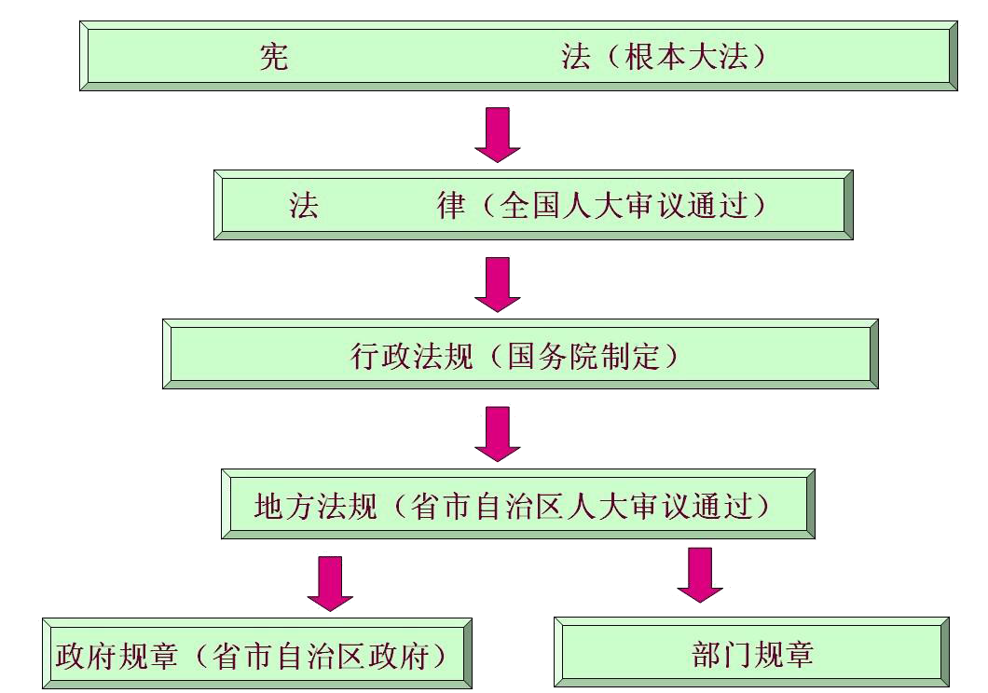
我国法律法规架构体系

Slide 25
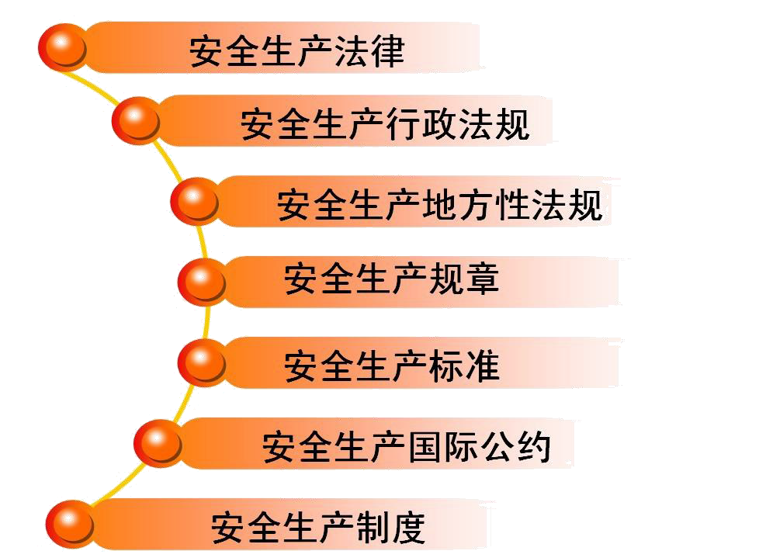
安全生产法律法规体体系

Slide 26
安全生产单行法律
中华人民共和国安全生产法
中华人民共和国消防法 中华人民共和国突发事件应对法 中华人民共和国劳动法 中华人民共和国职业病防治法 中华人民共和国特种设备安全法

Slide 27
安全生产单行法律
女职工和未成年工特殊保护
1.女职工特殊保护：
①第五十九条 禁止安排女职工从事矿山井下、国家规定的第四级体力劳 动强度的劳动和其他禁忌从事的劳动。
②第六十条 不得安排女职工在经期从事高处、低温、冷水作业和国家规 定的第三级体力劳动强度的劳动。
——《中华人民共和国劳动法》

Slide 28
安全生产单行法律
女职工和未成年工特殊保护
③第六十一条 不得安排女职工在怀孕期间从事国家规定的第三级体力劳 动强度的劳动和孕期禁忌从事的劳动。对 怀孕七个月以上的女职工，不 得安排其延长工作时间和夜班劳动。
④第六十二条 女职工生育享受不少于九十天的产假。
⑤第六十三条 不得安排女职工在哺乳未满一周岁的婴儿期间从事国家规 定的第三级体力劳动强度的劳动和哺乳期 禁忌从事的其他劳动，不得安 排其延长工作时间和夜班劳动。
——《中华人民共和国劳动法》

Slide 29
安全生产单行法律
女职工和未成年工特殊保护 未成年工是指年满十六周岁未满十八周岁的劳动者。
第六十四条 不得安排未成年工从事矿山井下、有毒有害、国家规定的第 四级体力劳动强度的劳动和其他禁忌从事 的劳动。
第六十五条 用人单位应当对未成年工定期进行健康检查。
——《中华人民共和国劳动法》

Slide 30
安全生产单行法律
女职工和未成年工特殊保护 未成年工是指年满十六周岁未满十八周岁的劳动者。
第六十四条 不得安排未成年工从事矿山井下、有毒有害、国家规定的第 四级体力劳动强度的劳动和其他禁忌从事 的劳动。
第六十五条 用人单位应当对未成年工定期进行健康检查。
——《中华人民共和国劳动法》

Slide 31
安全生产单行法律
一、职业病的范围 职业病是指企业、事业单位和个体经济组织的劳动者在职业活动中，因接 触粉尘、放射性物质和其他有毒、有害物质等因素引起的疾病。 二、由法律授权国务院的卫生行政部门会同国务院安监部门和劳动保障行 政部门规定职业病目录。 三、用人单位在职业病防治方面的职责和职业病的前期预防的规定
——《 中华人民共和国职业病防治法》

Slide 32
安全生产单行法律
（一）用人单位在职业病防治方面的职责
1.工作环境、职业卫生防护
2.建立健全职业病防治责任制
3.工伤社会保险
——《 中华人民共和国职业病防治法》

Slide 33
安全生产行政法规
安全生产许可证条例
煤矿安全监察条例 建设工程安全生产管理条例 工伤保险条例 特种设备安全监察条例 生产安全事故报告和调查处理条例
国务院关于特大安全事故行政责任追究的规定

Slide 34
安全生产行政法规
一、安全生产许可制度的适用范围
第二条 国家对矿山企业、建筑施工企业和危险化学品、烟花爆竹、民用 爆破器材生产企业（以下统称企业）实行安全生产许可制度。企业未取得 安全生产许可证的，不得从事生产活动。
——《安全生产许可证条例》

Slide 35
安全生产行政法规
一、安全生产许可制度的适用范围
第二条 国家对矿山企业、建筑施工企业和危险化学品、烟花爆竹、民用 爆破器材生产企业（以下统称企业）实行安全生产许可制度。企业未取得 安全生产许可证的，不得从事生产活动。
——《安全生产许可证条例》

Slide 36
安全生产行政法规
（一）特种设备使用单位的安全管理
1.使用登记 依据《特种设备安全监察条例》的规定，特种设备在投入使用前或者投入 使用后 30 曰内，特种设备使用单位应当向直辖市或者设区的市的特种设 备安全监督管理部门登记。
2.安全技术档案
（二）特种设备维护保养和定期检验 特种设备使用单位对在用特种设备 应当至少每月进行一次自行检查，并作出记录。在安全检验合格有效期届 满前 1个月向特种设备检验检测机构提出定期检验要求。
——《特种设备安全监察条例》

Slide 37
安全生产行政法规
（三）特种设备故障和事故隐患的处理 特种设备存在严重事故隐患，无 改造、维修价值，或者超过安全技术规范规定使用年限，特种设备使用单 位应当及时予以报废，并应当向原登记的特种设备安全监督管理部门办理 注销。
（四）公共服务特种设备的安全管理
电梯应当至少每 15 日进行一次清洁、润滑、调整和检查。 电梯、客运索 道、大型游乐设施等为公众提供服务的特种设备运营使用单位，应当设置 特种设备安全管理机构或者配备专职的安全管理人员。
——《特种设备安全监察条例》

Slide 38
安全生产行政法规
第三条 根据生产安全事故（以下简称事故）造成的人员伤亡或者直接经 济损失，事故一般分为以下等级：
事故等级 | 死亡（人） | 重伤包括急性工业中毒（人 | ） 直接经济损失（元）
特别重大事故 | 30人以上 | 100人以上 | 1亿元以上
重大事故 | 10人以上 30人以下 | 50人以上 100人以下 | 5000 万元以 上 1亿元以下
较大事故 | 3人以上 10人以下 | 10人以上 50人以下 | 1000万元以上 5000 万元以下
一般事故 | 3人以 | 10人以下 | 1000 万元以下
以上规定中的“以上”含本数，即为≥。
——《生产安全事故报告和调查处理条例》

Slide 39
安全生产行政法规
三、生产安全事故报告的规定
第九条 事故发生后，事故现场有关人员应当立即向本单位负责人报告； 单位负责人接到报告后，应当于1 小时内向事故发生地县级以上人民政府 安全生产监督管理部门和负有安全生产监督管理职责的有关部门报告。
——《生产安全事故报告和调查处理条例》

Slide 40
安全生产行政法规
生产安全事故调查的规定
（1）特别重大事故由国务院或者国务院授权的部门组织事故调查组进行调 查。
（2）重大事故由事故发生地省级人民政府或者由事故发生地省级人民政府 授权或者委托有关组织事故调 查组进行调查。省级人民政府是指省、自治区、直辖市人民政府。
（3）较大事故由事故发生地设区的市级人民政府或者由事故发生地设区的 市级人民政府授权或者委托有关部门组织事故调查组进行调查。设区的市级 人民政府还包括地区行政公署和民族自治地方的州、盟人民政府。
——《生产安全事故报告和调查处理条例》

Slide 41
安全生产行政法规
（4）一般事故由事故发生地县级人民政府或者发生地县级人民政府授权 或者委托有关部门组织事故调查组进行调查。其中未造成人员伤亡的，县 级人民政府也可委托事故发生单位组织事故调查组进行调查。 在事故发生之日起 30 日内（道路交通事故、火灾事故自发生之日起 7 日 内），因事故伤亡人数变化导致事故等级发生变化，依照本条例应当由上 级人民政府负责调查的，上级人民政府可以另行组织事故调查组进行调查。 特别重大以下等级事故，事故发生地与事故发生单位所在地不在同一个县 级以上行政区域的，由事故发生地人民政府负责调查，事故发生单位所在 地人民政府应当派员参加。
——《生产安全事故报告和调查处理条例》

Slide 42
安全生产行政法规
生产安全事故处理的规定 重大事故、较大事故、一般事故，负责事故调查的人民政府应当自收到事 故调查报告之日起 15 日内作出批复；特别重大事故，30 日内作出批复， 特殊情况下，批复时间可以适当延长，但延长的时间最长不超过 30日。 有关机关应当按照人民政府的批复，依照法律、行政法规规定的权限和程 序，对事故发生单位和有关人员进行行政处罚，对负有事故责任的国家工 作人员进行处分。 事故发生单位应当按照负责事故调查的人民政府的批复，对本单位负有事 故责任的人员进行处理。
——《生产安全事故报告和调查处理条例》

Slide 43
安全生产部门规章
生产经营单位安全培训规定
特种作业人员安全技术培训考核管理规定 劳动防护用品监督管理规定 建设工程消防监督管理规定 生产安全事故应急预案管理办法 生产安全事故信息报告和处置办法 建设项目安全设施“三同时”监督管理暂行办法

Slide 44
安全生产行政法规
（一）生产经营单位的职责 第生产经营单位负责本单位从业人员安全培训工作。生产经营单位应当按 照安全生产法和有关法律、行政法规和本规定，建立健全安全培训工作制 度。
——《生产经营单位安全培训规定》

Slide 45
安全生产行政法规
（二）从业人员的范围及安全培训要求 生产经营单位应当进行安全培训的从业人员包括主要负责人、安全生产管 理人员、特种作业人员和其他从业人员。 生产经营单位从业人员应当接受安全培训，熟悉有关安全生产规章制度和 安全操作规程，具备必要的安全生产知识，掌握本岗位的安全操作技能， 增强预防事故、控制职业危害和应急处理的能力。
——《生产经营单位安全培训规定》

Slide 46
安全生产行政法规
（三）从业人员的范围及安全培训要求 生产经营单位应当进行安全培训的从业人员包括主要负责人、安全生产管 理人员、特种作业人员和其他从业人员。 生产经营单位从业人员应当接受安全培训，熟悉有关安全生产规章制度和 安全操作规程，具备必要的安全生产知识，掌握本岗位的安全操作技能， 增强预防事故、控制职业危害和应急处理的能力。
——《生产经营单位安全培训规定》

Slide 47
安全生产行政法规
一、特种作业人员的范围
（一）电工作业（二）焊接与热切割作业（三）高处作业（四）制冷与空 调作业（五）煤矿安全作业（六）金属非金属矿山安全作业（七）石油天 然气安全作业（八）冶金（有色）生产安全作业（九）危险化学品安全作 业（十）烟花爆竹安全作业
——《特种作业人员安全技术培训考核管理规定》

Slide 48
安全生产行政法规
一、动防护用品的配备与使用的规定
（一）劳动防护用品的配备 生产经营单位应当按照《劳动防护用品选用 规定》（GB11651）和国家有关规定，为从业人员配备劳动防护用品。
（二）专项经费 1.专项经费投入：生产经营单位应当安排用于配备劳动防护用品的专项经 费，且专款专用，不得挪用。 2.禁止以其他方式替代劳动防护用品：生产经营单位不得以货币或者其他 物品替代应当配备的劳动防护用品。
——《 劳动防护用品监督管理规定》

Slide 49
安全生产行政法规
（三）特种劳动防护用品的采购 生产经营单位不得采购和使用无安全标志的特种劳动防护用品；购买的特 种劳动防护用品须经本单位安全技术部门或者管理人员检查验收。
（四）劳动防护用品的使用 1.劳动防护用品管理所提供的劳动防护用品必须符合国际标准或者行业标 准；不得超过使用期限；
——《 劳动防护用品监督管理规定》

Slide 50
安全生产行政法规
二、劳动防护用品监督管理的规定
（一）劳动防护用品违法行为 生产经营单位使用劳动防护用品的情况，是监督管理的重点。
（二）监管监察部门的监督检查 各级安监部门和煤监机构依法对劳动防护用品使用情况和特种劳动防护用 品安全标志进行监督检查。进口的一般劳动防护用品的安全防护性能不得 低于我国相关标准；进口的特种劳动防护用品应当取得安全标志。
——《 劳动防护用品监督管理规定》

Slide 51
安全生产行政法规
（三）从业人员的监督 从业人员有权向本单位提出配备所需劳动防护用品的要求；有权对本单位 劳动防护用品管理的违法行为提出批评、检举、控告；
（四）工会监督 生产经营企业应当接受工会的监督。
——《 劳动防护用品监督管理规定》

Slide 52
第一部分
安全生产监管体制与法律法规
第二部分
新《安全生产法》解读

Slide 53
中华人民共和国安全生产法
• 全国人大常委会关于修改
• 《中华人民共和国安全生产法》的决定
（2014年8月31日第十二届全国人民代表大会常务委员会第十次会议通过） 一、将第三条修改为：“安全生产工作应当以人为本，坚持安全发展，坚持安全第
一、预防为主、综合治理的方针，强化和落实生产经营单位的主体责任，建立 生产经营单位负责、职工参与、政府监管、行业自律和社会监督的机制。”
二将第四条修改为：“生产经营单位必须遵守本法和其他有关安全生产的法律、法 规，加强安全生产管理，建立、健全安全生产责任制和安全生产规章制度，改 善安全生产条件，推进安全生产标准化建设，提高安全生产水平，确保安全生 产。”

Slide 54
第一章 总则
国家政策，共16条，增加1条，
修改9条1-4\7-9\11\13）
第一条 第二条 | 立法目的 适用范围 | 第九条 第十条 | 安监及有关部门职责 安全生产标准
第三条 | 方针和机制 | 第十一条 | 宣教与意识
第四条 | 企业基本义务 | 第十二条 | 协会作用
第五条 第六条 | 负责人责任 职工权益 | 第十三条 第十四条 | 中介组织服务 事故责任追究
第七条 | 工会作用 | 第十五条 | 安全科技
第八条 | 政府职责 | 第十六条 | 安全奖励

Slide 55
中华人民共和国安全生产法
• 第一条立法目的
为加强安全生产工作，防止和减少生产
安全事故，保障人民群众生命和财产安全，促进经济社会 持续健康发展，制定本法。
• 一是安全生产工作层次大大提升，不再局限于安全生产领 域，而是社会管理和社会建设的范畴。二是暗示安全生产 已纳入国家经济和社会发展的大格局，发展必须以安全为 基本前提和保障。

Slide 56

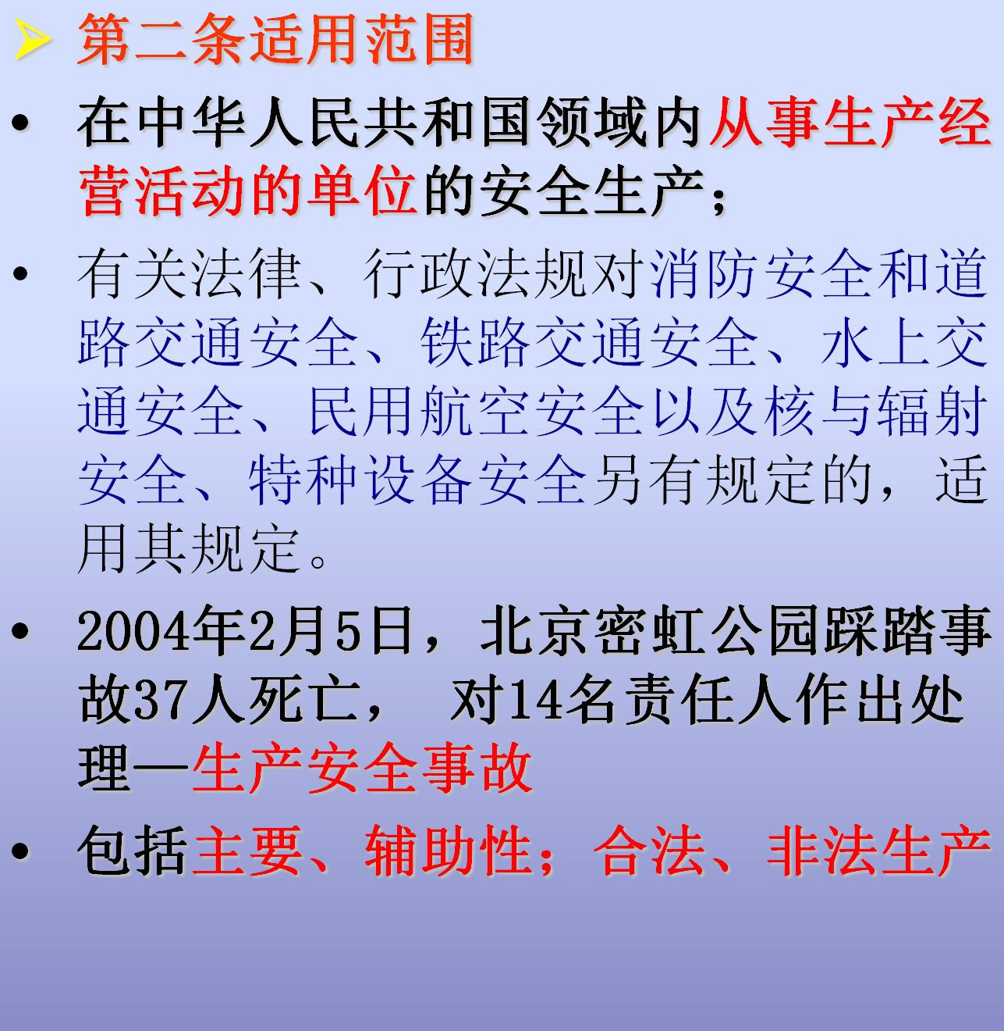
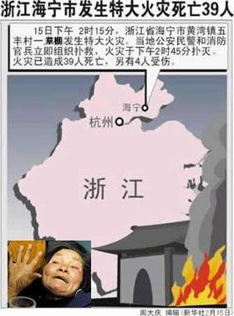

Slide 57
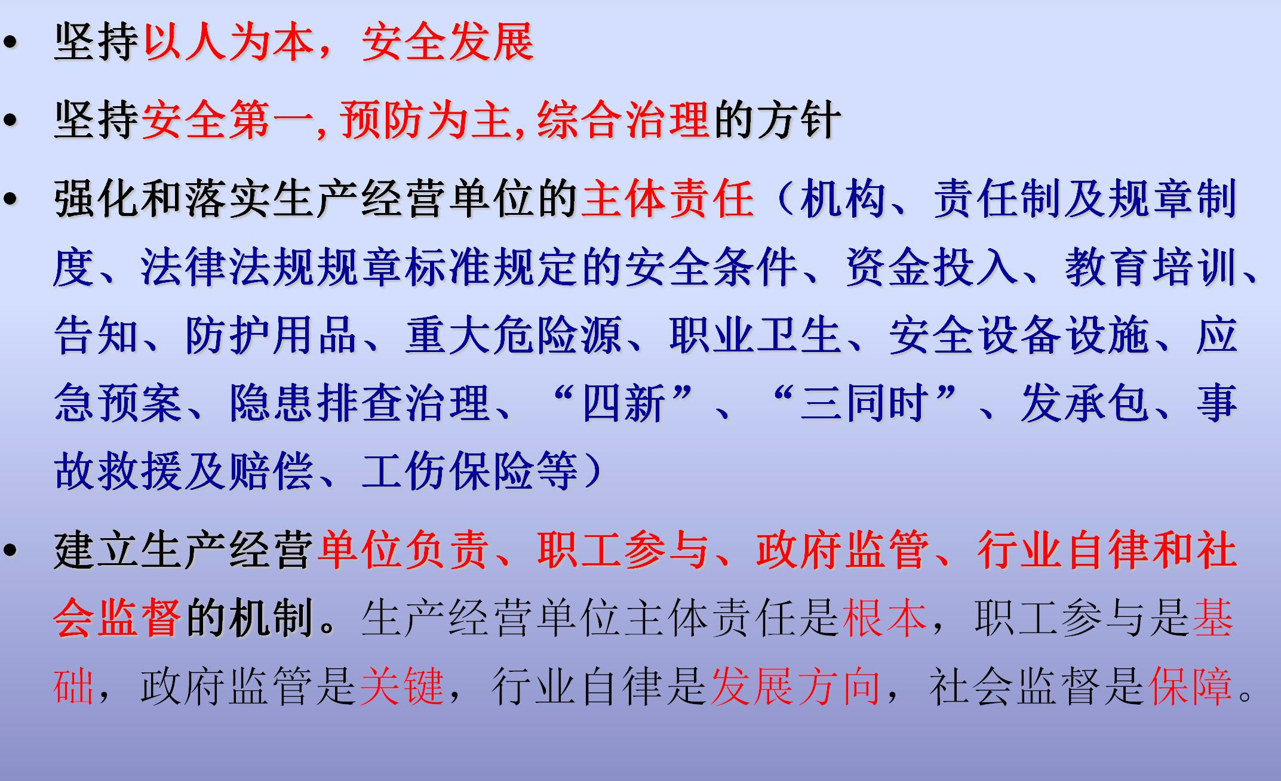

Slide 58
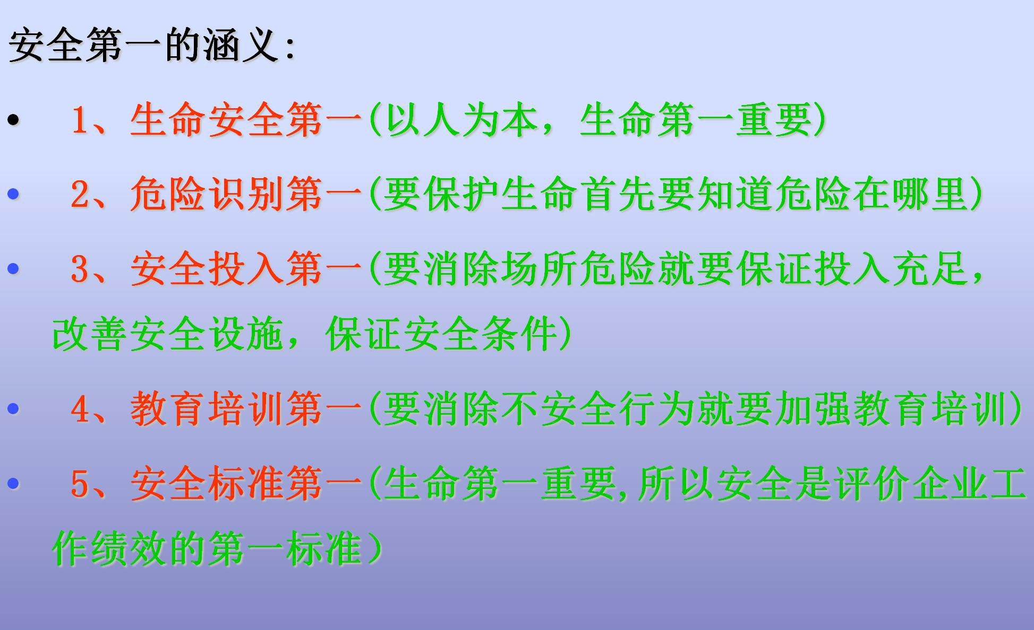

Slide 59
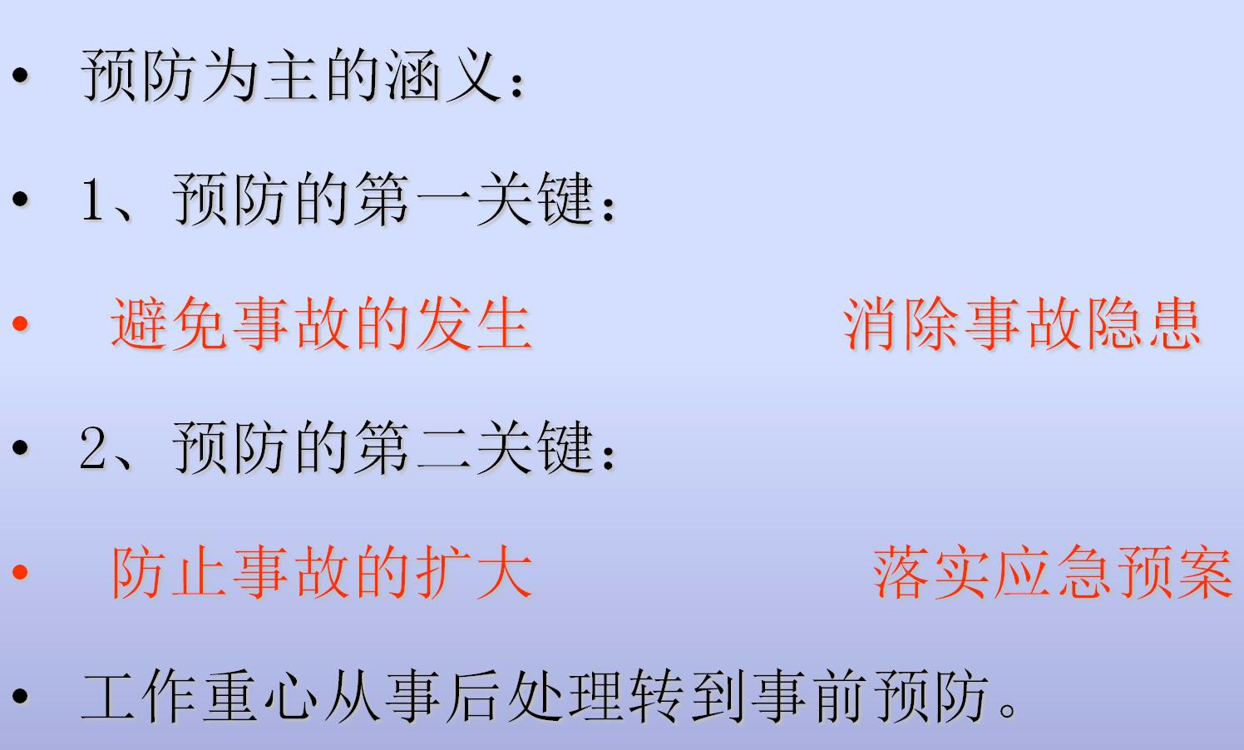

Slide 60

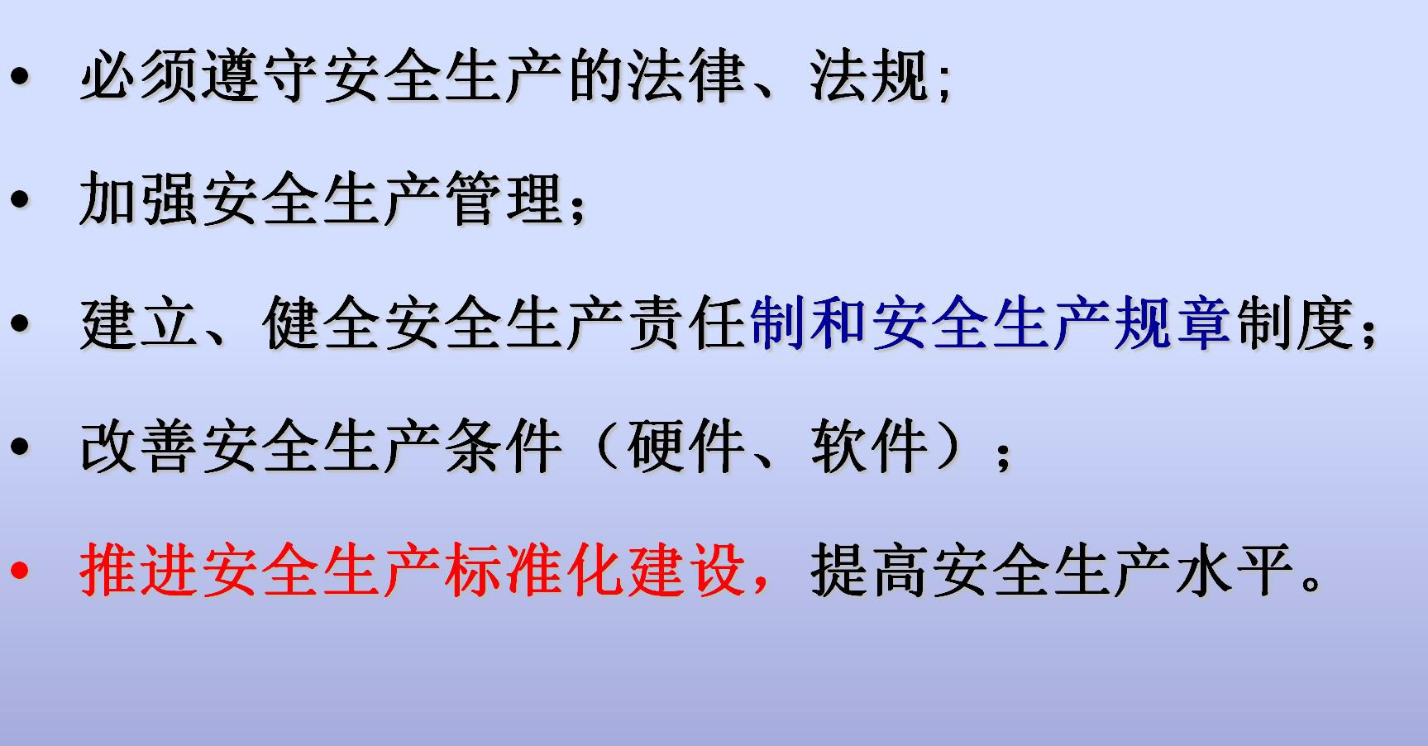

Slide 61












《企业安全生产标准化基本规范》（AQ/T9006-2010）
1
2
3
4
5
6
7
目标 组织机构和职责 安全生产投入
法律法规和管理制度 培训教育 生产设备设施 作业安全
8 隐患排查和治理
9 重大危险源监控
10 职业健康
11 应急救援
12 事故报告调查处理
13 绩效评定持续改进
Page 67

Slide 62
第七条 工会作用
• 工会依法对安全生产工作进行监督。
• 生产经营单位的工会依法组织职工参加本单位安全生产工 作的民主管理和民主监督，维护职工在安全生产方面的合 法权益。生产经营单位制定或者修改有关安全生产的规章 制度，应当听取工会的意见。

Slide 63
第八条 国务院和县级以上地方政府职责
• 制定安全生产规划，并组织实施。安全生产规划应当与城 乡规划相衔接。
• 加强对安全生产工作的领导，支持、督促各有关部门依法 履行安全生产监督管理职责；建立健全安全生产工作协调 机制，及时协调、解决安全生产监督管理中存在的重大问 题。
• 乡、镇人民政府以及街道办事处、开发区管理机构等地方 政府的派出机关应当按照职责，加强对本行政区域内生产 经营单位安全生产状况的监督检查，协助上级政府有关部 门依法履行安全生产监督管理职责。

Slide 64
Ø对乡镇办事处委托执法:
镇人民政府、 街道办事处 应当确定安 全生产监督 管理机构和 安全生产监 督管理人员， 承担本辖区 安全生产监 督管理具体 工作。
区（市） 安全生产监 督管理部门 可以委托镇 人民政府、 街道办事处、 安全生产监 督管理机构 行使职权
1.进入生产 经营单位进行检查， 调阅有关资料，向 有关单位和人员了 解情况； 2.对检查中发现的 安全生产违法行为 责令改正； 3.对检查中发现事 故隐患责令
排除。

Slide 65
第九条 负有安全监管职责部门职责
• 县级以上地方各级政府安监部门对本行政区域内安全生产工作 实施综合监督管理。
• 县级以上地方各级政府有关部门在各自的职责范围内对有关行 业、领域的安全生产工作实施监督管理。
• 安监部门和对有关行业、领域的安全生产工作实施监督管理的 部门，统称负有安全生产监督管理职责的部门（职责59-62条）。
• 贯彻“管业务必须管安全、管行业必须管安全、管生产经营必 须管安全”的原则。-----责任追究

Slide 66
关于安监理部门综合监管的内涵
第一个层面，综合监管是指按照分级、属地原则，各级人民 政府安全生产监督管理部门依法对下级人民政府安全生产 工作实施宏观指导、综合协调和监督检查。
第二个层面，综合监管就是安全生产监督管理部门对同级人 民政府负有安全生产监督管理职责的部门安全生产工作进 行的指导、协调和监督检查。
• 综合监管载体：安委会及安委会办公室。
• 综合监管主要方式：指导、协调、监督、检查。

Slide 67
• 第十二条 协会组织—行业自律是方向
• 依照法律、行政法规和章程，为生产经营单位提供安全生 产方面的信息、培训等服务。
• 第十三条
依法设立的技术、管理服务机构，依照法律、
行政法规和执业准则，接受生产经营单位的委托为其安全 生产工作提供技术、管理服务。
• 生产经营单位委托前款规定的机构提供安全生产技术、管 理服务的，保证安全生产的责任仍由本单位负责。

Slide 68
第二章 生产经营单位的安全生产保障
共32条，增加4条(19\22\23\38) ，修改15条
(18\20\21\24\25\29\30\31\34\35\39\40\43\46\48）
• 第十七条 安全生产条件
• 第十八条 负责人职责
• 第十九条 责任制考核与落实
• 第二十条 安全投入
• 第二十一条 机构与人员配备
• 第二十二条 安管人员 职责
• 第二十三条：履职要求
• 第二十四条 管理人员培训
• 第二十五条 从业人员培训
• 第二十六条 四新培训
• 第二十七条 特种人员培训
• 第二十八条 建设项目“三同时”
• 第二十九条 项目安全评价
• 第三十条 设计责任
• 第三十一条 施工验收责任
• 第三十二条 警示标志
• 第三十三条 安全设备管理
• 第三十四条容器、运输工具特种设备
• 第三十五条工艺、设备淘汰制度
• 第三十六条危险物品管理
• 第三十七条 重大危险源管理
• 第三十八条 事故隐患排查
• 第三十九条 安全距离、出口。
• 第四十条 危险作业
• 第四十一条 教育督促遵章守纪
• 第四十二条 劳动防护用品
• 第四十三条 管理人员安全检查；
• 第四十四条 劳保用品和培训经费
• 第四十五条 同地作业管理
• 第四十六条 承包租赁管理。
• 第四十七条 事故发生救援
•
第四十八条 工伤和责任保险
74

Slide 69
第十七条 安全生产条件（不得从事）
• 第十八条 主要负责人职责
• （一）建立、健全本单位安全生产责任制
• （二）组织制定本单位安全生产规章制度和操作规程
• （三）组织制定并实施本单位安全生产教育和培训计划
• （四）保证本单位安全生产投入的有效实施
• （五）督促、检查本单位的安全生产工作，及时消除生产 安全事故隐患
• （六）组织制定并实施本单位生产安全事故应急救援预案
• （七）及时、如实报告生产安全事故。
75

Slide 70
• 第十九条 责任制监督考核
• 责任制应当明确各岗位的责任人员、责任范围和考核标准
• 加强监督考核，保证责任制的落实。
• 第二十条 安全生产投入
• 应当具备的安全生产条件所必需的资金投入，由决策机构、主要负责 人或者个人经营的投资人予以保证，并对由于资金投入不足导致的后 果承担责任。
• 有关企业应当按照规定提取和使用安全生产费用，专门用于改善安全 生产条件。安全生产费用在成本中据实列支。
• 安全费用提取和使用办法（财政部、安监总局（2012）16号文件）覆 盖范围：煤炭生产、非煤矿山开采、建设工程施工、危险品生产与储 存、交通运输、烟花爆竹生产、冶金、机械制造、武器装备研制生产 与试验（含民用航空及核燃料）。
76

Slide 71

•关于印发《企业安全生产费用提取和使用管理办法》的通知财企[2012]16号
其中机械制造企业提取标准：
（一）营业收入不超过1000万元的，按照2%提取；
（二）营业收入超过1000万元至1亿元的部分，按照1%提取；
（三）营业收入超过1亿元至10亿元的部分，按照0.2%提取；
（四）营业收入超过10亿元至50亿元的部分，按照0.1%提取；
（五）营业收入超过50亿元的部分，按照0.05%提取。 机械制造企业安全费用使用范围：
（一）完善改造和维护安全防护设施设备支出（不含“三同时”初期投入）
（二）配备、维护、保养应急救援器材、设备支出和应急演练支出；
（三）开展重大危险源和事故隐患评估、监控和整改支出；
（四）安全生产检查评价（不含建设项目评价）、咨询和标准化支出；
（五）安全生产宣传、教育、培训支出；
（六）配备和更新现场作业人员安全防护用品支出；
（七）安全生产适用的新技术、新标准、新工艺、新装备的推广应用；
（八）安全设施及特种设备检测检验支出；
（九）其他与安全生产直接相关的支出。

Slide 72
安全机构与管理人员（21-23条）
• 第二十一条 安全机构与管理人员配备
• 1、矿山、建筑、冶炼、道路运输、危险物品设置机构、 专职人员
• 2、其它企业，超过100人设置机构、专职人员， 100人 以下，设专职或兼职

Slide 73
安全机构与管理人员（21-23条）
• 京安监发[2016]18号规定：
• （一）从业人员100人以下的，配备专职安全生产管理人 员，或者按照不低于从业人员4%的比例配备兼职安全生产 管理人员，但不应少于1人；
• （二）从业人员100人以上200人以下的，配备至少1名专 职安全生产管理人员；
• （三）从业人员200人以上的，设置安全生产管理机构， 按照不低于从业人员1%的比例配备专职安全生产管理人员。

Slide 74
安全机构与管理人员（21-23条）
• 第二十二条 安全管理机构及管理人员职责：
• （一）组织或者参与拟订本单位安全生产规章制度、操作规程和生产 安全事故应急救援预案；
• （二）组织或者参与本单位安全生产教育和培训，如实记录安全生产 教育和培训情况；
• （三）督促落实本单位重大危险源的安全管理措施；
• （四）组织或者参与本单位应急救援演练；
• （五）检查本单位的安全生产状况，及时排查生产安全事故隐患，提 出改进安全生产管理的建议；
• （六）制止和纠正违章指挥、强令冒险作业、违反操作规程的行为；
• （七）督促落实本单位安全生产整改措施。

Slide 75
安全机构与管理人员（21-23条）
• 第二十三条：安全机构及管理人员应当恪尽职守，依法履 行职责。
• 企业安全生产的经营决策，应当听取安全机构及安管理人 员的意见。
• 不得因安全管理人员依法履行职责而降低其工资、福利等 待遇或者解除劳动合同。
• 危险物品的生产、储存单位以及矿山、金属冶炼安全管理 人员任免，应当告知主管的负有安全监督管理职责的部门。

Slide 76
安全机构与管理人员（21-23条）
• 第二十三条：安全机构及管理人员应当恪尽职守，依法履 行职责。
• 企业安全生产的经营决策，应当听取安全机构及安管理人 员的意见。
• 不得因安全管理人员依法履行职责而降低其工资、福利等 待遇或者解除劳动合同。
• 危险物品的生产、储存单位以及矿山、金属冶炼安全管理 人员任免，应当告知主管的负有安全监督管理职责的部门。

Slide 77
（培训与资质认可 24-27条）
第二十四条
企业负责人和管理人员资质与培训
相应的知识与能力（一般要求）
危险物品生产经营储存、矿山、金属冶炼、建筑施工、道路运 输由主管部门考核合格（先岗后证）并配备注册安全工程师。
鼓励其它企业配备注册安全工程师（省260号令）
注册安全工程师按专业分类管理，具体办法由人力、安监部门 制定。

Slide 78
（培训与资质认可 24-27条）
• 第二十五条 从业人员上岗安全培训（三级教育）
• 派遣劳动者：纳入从业人员统一管理，进行岗位安全操作规程和安全 操作技能的教育培训。劳务派遣单位应进行必要的教育和培训。
• 学生实习：进行相应的安全生产教育和培训，提供劳动防护用品。学 校协助进行教育和培训。
• 建立安全生产教育和培训档案。记录教育和培训的时间、内容、参加 人员及考核结果。
• 第二十六条 新工艺、新技术、新材料、新设备（四新）专门培训
• 第二十七条 特种作业人员培训，取得相应资格

Slide 79
（培训与资质认可 24-27条）
• 总局30号令规定的特种作 业目录:11类52种：
• 电工3
• 焊接与热切割作业3
• 制冷与空调作业2
• 高处作业2
• 煤矿安全作业10
• 非煤矿山安全作业8
• 石油天然气安全作业
• 冶金生产安全作业
• 危险化学品安全作业16
• 烟花爆竹5
• 其它
• 特种作业操作证有效期为 6年，在全国范围内有效
• 每3年复审1次。
• 特种作业操作证应当在期 满前60日内提出。
• 离开特种作业岗位6个月 以上的特种作业人员，应 当重新进行实际操作考试， 合格后方可上岗作业。

Slide 80
（建设项目“三同时”28-31条）
• 第二十八条 建设项目“三同时”
• 第二十九条 矿山、金属冶炼、生产、储存、装卸危险物品（112条规 定：易燃易爆、危险化学品、放射性）建设项目应做安全评价
• 第三十条 建设项目安全设施设计单位负责：谁设计谁负责
• 矿山、金属冶炼、危险物品报有关部门审查，谁审查谁负责。
• 第三十一条 建设项目施工者责任：矿山、金属冶炼、危险物品项目 按批准的安全设施设计施工
• 矿山、金属冶炼、危险物品建设项目由建设单位验收后使用，安监 部门对验收活动和验收结果监督核查。（制定细则）

Slide 81
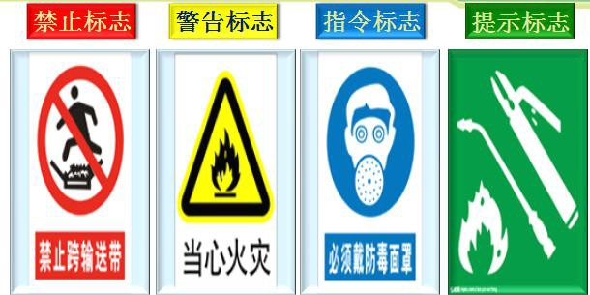
（安全设备管理）32-35条
• 第三十二条 危险因素场所与设施、设备的警示标志

Slide 82
（安全设备管理）32-35条
第三十三条 安全设备管理 设计、制造、安装、使用、检测、维修、改造和报废应符合标准；经
常性维护保养、定期检测，有记录并签字。
“安全生产设施设备” 包括作业场所防火、防爆、防坠落、防毒、防静电、 防腐、防尘、防噪声与振动、防辐射或者隔离操作、大型起重机械安装 安全监控管理系统、应急救援器材、设备等；
第三十四条危险物品的容器、运输工具、海洋石油开采特种设备和矿山井下 特种设备，必须专业生产、专业机构检测检验，取得安全使用证或安全 标志方可使用。机构对检测结果负责
第三十五条对严重危及生产安全的工艺、设备实行淘汰制度，具体目录由安 监部门会同有关部门制定并公布（总局已发布矿山）。省级政府可制定 并公布前款规定以外的工艺、设备淘汰目录。

Slide 83
危险物品管理
• 第三十六条生产、经营、运输、储存、使用或者处置废弃 危险物品由有关主管部门依照有关法律、法规、标准进行 审批和监督
• 生产经营单位生产、经营、运输、储存、使用或者处置 废弃危险物品必须遵守法律法规标准，建立专门制度，并 接受有关部门监督。
• 本条款为其它法律法规的衔接性条款：

Slide 84
危险物品管理
-----《固体废物污染环境防治法》
——《危险化学物品安全管理条例》
——《使用有毒物品作业场所劳动保护条例》
——《烟花爆竹安全管理条例》
——《民用爆破物品安全管理条例》
——《农药管理条例》
——《监控化学品管理条例》
——《易制毒化学品管理条例》国务院445号
-----《城镇燃气管理条例》等

Slide 85
（重大危险源管理）
• 第三十七条 重大危险源管理登记建档；
• 定期检测、评估、监控；
• 制定应急预案并告知从业人员和相关人员；
• 重大危险源及安全措施应上报安监或有关部门备案
• 国家安全生产监督管理总局令第40号《危险化学品重大危 险源监督管理暂行规定》

Slide 86
（重大危险源管理）
• 《危险化学品重大危险源监督管理暂行规定》：
• 第八条 危险化学品单位应当对重大危险源进行安全评估 并确定重大危险源等级（分一级、二级、三级和四级）。 组织本单位的注册安全工程师、技术人员或者聘请有关专 家进行安全评估，也可以委托具有相应资质的安全评价机 构进行安全评估。
•
依照法律、行政法规的规定，需要进行安全评价 的，重大危险源安全评估可以与本单位的安全评价一起进 行，以安全评价报告代替安全评估报告，也可以单独进行 重大危险源安全评估。

Slide 87

（重大危险源管理）
第二十二条 对辨识确认的重大危险源及时、逐项进行登记建档。包括下列 文件、资料：
（一）辨识、分级记录；
（二）重大危险源基本特征表；
（三）涉及的所有化学品安全技术说明书；
（四）区域位置图、平面布置图、工艺流程图和主要设备一览表；
（五）重大危险源安全管理规章制度及安全操作规程；
（六）安全监测监控系统、措施说明、检测、检验结果；
（七）重大危险源事故应急预案、评审意见、演练计划和评估报告；
（八）安全评估报告或者安全评价报告；
（九）重大危险源关键装置、重点部位的责任人、责任机构名称；
（十）重大危险源场所安全警示标志的设置情况；
（十一）其他文件、资料。

Slide 88
（隐患排查治理）
• 第三十八条 企业应建立事故隐患排查治理制度；
• 采取技术管理措施及时消除事故隐患；
• 排查治理情况应当如实记录，并通报从业人员。
• 安监部门应当建立健全重大事故隐患治理督办制度。

Slide 89
（隐患排查治理）
《安全生产事故隐患排查治理暂行规定》安监总局令 第16号
《安全生产事故隐患排查治理体系建设实施指南》（2012） 安委办〔2012〕28号
《危险化学品企业事故隐患排查治理实施导则》（2012）安监 总管三〔2012〕103号

Slide 90
员工宿舍、危险作业管理
• 第三十九条 危险物品单位员工宿舍不准三合一（与车间、 商店、仓库），并保证安全距离，
• 作业场所设有符合紧急疏散要求、标志明显、保持畅通的 出口。禁止锁闭、封堵生产经营场所或者员工宿舍的出口。
• 第四十条 爆矿、吊装（及国家安监会同有关部门规定） 的其它危险作业，现场有专人管理，保证遵守操作规程和 安全措施落实。

Slide 91
（教育督促、防护用品）
• 第四十一条 单位应教育和督促职工遵章守制（规章制度 和操作规程），并告知危险及防范措施
• 第四十二条 提供符合标准劳动防护用品；按使用规则佩 戴使用。

Slide 92
（管理人员检查职责）
• 第四十三条 进行经常性安全检查；发现问题及时处理； 不能处理的要及时报告；检查和处理情况记录在案。
• 重大隐患向本单位有关负责人报告；有关负责人不处理的， 可直接向负有安监职责部门报告，有关部门应依法及时处 理。
第四十四条 保证劳保用品和安全培训经费

Slide 93
（经费、承包、租赁安全管理）
第四十五条 两单位以上同地同时作业的安全职责：
签订协议明确职责；指定专人检查与协调。 第四十六条 承包、租赁中的安全管理。 签订协议明确职责；统一协调管理；
定期进行安全检查，发现安全问题的，应当及时督促整改。

Slide 94
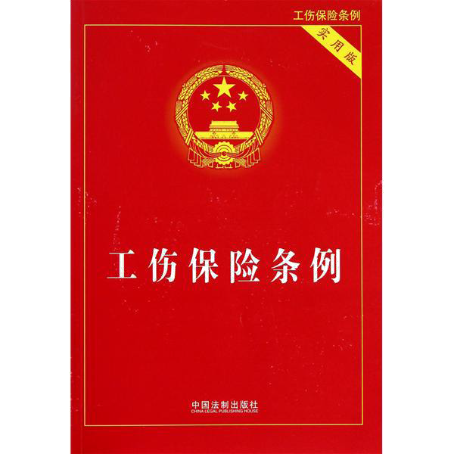
第四十七条 事故救援、调查处理期间主要负责人要立即组织
抢救，不得擅离职守
第四十八条 强制性工伤保险，鼓励投保安全生产责任保险
中华人民共和国国务院令 第586号
《国务院关于修改〈工伤保险条例〉的决定》 已经2010年12月8日国务院第136次常务会议通过， 现予公布，自2011年1月1日起施行。
总 理 温家宝 二○一○年十二月二十日

Slide 95

第十四条 职工有下列情形之一的，应当认定为工伤： (一)在工作时间和工作场所内，因工作原因受到事故伤害的； (二)工作时间前后在工作场所内，从事有关的预备或收尾性工作受到事故伤害的 (三)在工作时间和工作场所内，因履行工作职责受到暴力等意外伤害的； (四)患职业病的； (五)因工外出期间，由于工作原因受到伤害或者发生事故下落不明的； (六)在上下班途中，受到非本人主要责任的交通事故； (七)法律、行政法规规定应当认定为工伤的其他情形。
第十五条 职工有下列情形之一的，视同工伤：
(一)在工作时间和工作岗位，突发疾病死亡或者在48小时之内经抢救无效死亡的
(二)在抢险救灾等维护国家利益、公共利益活动中受到伤害的； (三)职工原在军队服役，因战、因公负伤致残，到用人单位后旧伤复发的。 注：《工伤伤残鉴定标准》 GB/T16180-2006

Slide 96
第三章 从业人员安全生产权利和义务（共10条）
八种权利、三项义务，增加1条(58条） 第四十九条 签订劳动合同；包括保证安全，防止职业危害内容； 不得订立免除责任协议
第五十条 知情权（工作岗位危险危害因素、防范措施及应急措 施），建议权
第五十一条 批评检举控告权，有权拒绝违章指挥和强令冒险作业； 企业不得报复
第五十二条 紧急避险权，不得处罚
第五十三条 赔偿权（除依法享有工伤保险外）

Slide 97
第三章 从业人员安全生产权利和义务（共10条）
第五十四条 遵章守纪、正确佩戴防护用品义务 第五十五条 受教育培训权利和义务 第五十六条 发现隐患和不安全情况报告义务
第五十七条 工会依法对安全生产工作进行监督 监督权违法 侵害权益纠正权 危险作业解决建议权
组织撤离危险作业权 参与事故调查权
第五十八条 被派遣劳动者享有同等权利和义务。 人力资源和社会保障部令第22号《劳务派遣暂行规定》 自2014年3月1日起施行。

Slide 98
第四章 安全生产监督管理
（国家职责 共17条，增加2条67\75，修改2条59\62）
• 第五十九条 政府职责
• 第六十条 部门职责
• 第六十一条 部门两个不得 第六十二条 安监部门权力 第六十三条配合检查
• 第六十四条 监管守则
• 第六十五条 监督检查记录
• 第六十六条 检查协调配合
• 第六十七条 重大隐患措施
• 第六十八条 行政监察
• 第六十九条 服务机构
• 第七十条 举报制度
• 第七十一条 举报处理
• 第七十二条 基层组织举报
• 第七十三条 举报奖励
• 第七十四条 媒体监督
• 第七十五条违法信息库

Slide 99
政府依法行政，企业依法经营，依法维权

Slide 100
刘某丈夫曾某和儿子、儿媳三个人拆除不用的电视天线旧钢管。不慎 接触到高压线三个人先后被电倒。
• 县安监局作出了事故责任认定书：一是“这是一起非生产性意外触电事故”； 二是“电力线路架设和继电保护装置以及建筑设计规划符合安全规定”；三 是“这起事故的发生主要是死者缺乏用电安全知识和自我保护能力、违章作 业所致，死者应对此次事故负全部责任”
• 期间，刘**把县电力局、国土局和建设局共同或单独告上法庭，但结果都以 败诉告终。
• 刘**认为败诉是县安监局事故责任认定影响了法院对事实的判定。将县安监 局起诉到县人民法院。
• 法院审理后认为，触电死亡所引起的纠纷是一起民事纠纷，系非生产性意外 事故。县安监局作出的责任认定直接影响到受害人的民事权利义务，是一种 具体行政行为。该行为于法无据，应予撤销。
•
•

Slide 101
县级以上地方政府及部门职责59-62条
• 第五十九条 县级以上地方政府检查职责：组织有关部门加强监督检 查。
• 安监部门应当按照分类分级监督管理的要求，制定年度监督检查计划， 并按照年度监督检查计划进行监督检查，发现事故隐患，应当及时处 理。
• 分类：第一可按《国民行业分类与代码》20门类96个小类；第二可按 事故统计分交通、矿山等；分级：可能引发事故风险程度；
• 总局令第24号《安全生产监管监察职责和行政执法责任追究的暂行规 定》

Slide 102

第六条 安全监管监察部门应当根据监管监察权限、行政执 法人员数量、监管监察的生产经营单位状况、技术装备和经费 保障等实际情况，制定本部门年度安全监管或者煤矿安全监察 执法工作计划。
安全监管执法工作计划应当报本级政府批准后实施，并报上 一级安全监管部门备案；因特殊情况需要作出重大调整或者变 更的，应当报原批准单位批准，并按照批准后的计划执行。
安全监管执法工作计划包括监管监察的对象、时间、次数、 主要事项、方式和职责分工等内容。

Slide 103
县级以上地方政府及部门职责59-62条
• 第六十条 安监部门许可事项
• 依法律法规对涉及安全事项进行审查批准（批准、核准、许可、注册、 认证、颁发证照等）或验收的，应按法律法规标准规定的条件和程序 进行审查；
• 不符合不得批准验收
• 对未取得批准或验收要依法取缔与处理（六打六治）
• 对已取得批准发现不具备条件的依法撤销原批准（暂扣或吊销原证照 或批复文件）
• 第六十一条 安监部门的制约
• “ 两个不得”（推销、审查事项费用）

Slide 104
第六十二条 安监部门职权
安监部门和其他负有安监职责的部门依法开展安全生产行政执法工作，对 生产经营单位执行有关安全生产的法律、法规和国家标准或者行业标准的 情况进行监督检查，行使以下职权：
1、进入检查，调阅资料，了解情况
2、当时纠正或限期整改，行政处罚
3、对事故隐患：责令排除；重大隐患无法保证安全的责令撤出，责令暂 时停产停业或停止使用相关设备，隐患排除后经审查同意后恢复。
4、不安全设施、设备、器材以及违法生产、储存、使用、经营、运输的 危险物品查封扣押；对违法生产、储存、使用、经营危险物品的作业场所 予以查封，并依法作出处理决定。

Slide 105
第六十二条 安监部门职权
第六十三条 生产经营单位对监督检查的配合
“两个不得”（拒绝、阻挠）
第六十四条 监督检查人员职业守则：忠于职守，坚持原则， 秉公执法；出示证件，保守企业技术和业务秘密。
第六十五条 监督检查记录管理（检查时间、地点、内容、发 现问题及处理情况），检查人被检查人签字。
第六十六条 安全监督检查工作中有关部门互相协调配合，移 送规定。

Slide 106
第六十七条 对企业存在重大事故隐患作出停产停业、停止施 工、停止使用相关设施或者设备的决定，企业不履行决定， 负有安全生产监督管理职责的部门可以采取通知有关单位 停止供电、停止供应民用爆炸物品等强制措施，有关单位 应当予以配合。
采取此项措施：有发生生产安全事故的现实危险的；保证安 全的前提下；经本部门主要负责人批准；采用书面通知；。 除有危及生产安全的紧急情形外，应当提前二十四小时通 知；生产经营单位采取相应措施消除事故隐患的，应当及 时解除前款规定的措施。

Slide 107
第六十八条 行政监察对安监部门与人员的监察
• 中华人民共和国监察部令第28号
• 《监察机关参加生产安全事故调查处理的规定》自2013年 1月1日起施行。
第六十九条 服务机构（评价、认证、检测、检验） 资质与 责任

Slide 108
（社会监督70-74条）
第七十条 安全生产举报制度与举报处理
第七十一条 举报权（任何单位和个人）
第七十二条 基层组织对区域内隐患和违法行为向政府或有关部 门报告。
第七十三条 举报奖励（具体办法安监与财政制定） 第七十四条 媒体公益宣教义务；违法违规行为舆论监督

Slide 109
第七十五条 政府建立企业违法行为信息库，如实记录生产 经营单位的安全生产违法行为信息；对违法行为情节严重 的生产经营单位，应当向社会公告，并通报行业主管部门、 投资主管部门、国土资源主管部门、证券监督管理机构以 及有关金融机构。

Slide 110
第五章 生产安全事故的应急救援与调查处理
（共11条，增加2条76\78，修改4条77\79\82\83 ）
• 第七十六条 政府应急能力 建设
• 第七十七条 政府预案与体 系
• 第七十八条企业应急预案
• 第七十九条高危行业救援义 务
• 第八十条 企业事故报告
• 第八十一条政府事故报告
• 第八十二条 政府援救 第八十三条 事故调查原则
第八十四条责任事故的追究 第八十五条 不得阻挠、干涉
事故调查
第八十六条 事故统计与公布

Slide 111
应急组织体系与器材（76-79条）
• 第七十六条
国家应急能力建设，在重点行业、领域建立
救援基地和救援队伍；鼓励企业和其它社会力量建立应急 队伍，配备相应的应急救援装备和物资。
• 国家安监总局建立全国应急救援信息系统，国务院有关部 门建立相关行业、领域的应急救援信息系统。
• 第七十七条 县级以上地方政府制定（特大）生产安全事 故应急预案、建立应急救援体系

Slide 112
企业应急监管法律法规标准
• 《中华人民共和国突发事件应对法》主席令 第69号
《生产安全事故应急预案管理办法》（总局令第17号）（2016 年7月1日起施行）
《生产经营单位生产安全事故应急预案编制导则）（GB/T 29639-2013）
《关于印发<生产经营单位生产安全事故应急预案评审指南的通 知》（安监总厅应急〔2009〕73号）
《生产安全事故应急演练指南》（ AQ/T9007-2011）

Slide 113
应急组织体系与器材（76-79条）
• 第七十八条
生产经营单位应急救援预案，与所在地县级
以上地方政府预案相衔接，并定期组织演练。
• 第七十九条 高危行业救援义务
• 危险物品的生产、经营、储存单位以及矿山、金属冶炼、 城市轨道交通运营、建筑施工单位应建立应急救援组织， 配备应急设备、器材和物资
• 中小企业指定兼职应急人员

Slide 114
（事故报告制度）
第八十条 企业发生事故，现场人员立即报告负责人，负 责人应迅速采取措施，立即组织抢救，防止事故扩大，并 按规定报告负有安监职责的部门。
“两个不得”（隐瞒不报、谎报或迟报；破坏现场，毁坏 证据）
第八十一条 政府事故报告。负有安监职责部门接到报告后 应按规定上报，部门和政府不得隐瞒不报、谎报和迟报。

Slide 115
总局令第42号 《关于修改<<生产安全事故报告和调查处理 条例>罚款处罚暂行规定>部分条款的决定》。
第五条 迟报、漏报、谎报和瞒报，依照下列情形认定：
（一）迟报：报告时间超过规定时限的；
（二）漏报： 因过失对事故发生的时间、地点、类别、伤 亡人数、直接经济损失等内容遗漏未报的；
（三）谎报：故意不如实报告事故发生的时间、地点、初步 原因、性质、伤亡人数和涉险人数、直接经济损失等内容的；
（四）瞒报：隐瞒已经发生的事故，超过规定时限未报告， 经查证属实的。

Slide 116
第八十二条 政府及安监部门事故援救
• 接到（重大）生产安全事故报告后，按应急救援预案的 要求立即赶到事故现场，组织事故抢救。
• 事故抢救的部门和单位应当服从统一指挥，加强协同联动， 并根据事故救援的需要采取警戒、疏散等措施，防止事故 扩大和次生灾害的发生.
• 抢救过程中，要采取措施避免或者减少对环境造成的危害。
• 任何单位和个人都应当支持、配合事故抢救，并提供一切 便利条件。

Slide 117
（事故调查处理）
第八十三条 事故调查基本原则（科学严谨、依法依规、实 事求是、注重实效）。 事故调查报告向社会公布。调查处理办法由国务院制定
（493号令）
第八十四条 经调查确定为责任事故的责任追究规定： 除对事故单位责任追究外，还要追究对有审批和监督职责 的部门及人员失职渎职行为的责任
第八十五条 任何单位和个人不得阻挠、干涉事故调查处理 第八十六条 县级以上政府负责事故统计分析与向社会公布

Slide 118
第六章 法律责任
（共25条增加6 条（92\93\99\105\109)、修改13（87\89\90\91\9498\100102\106）
第八十七条 安监部门法律责任 第八十八条 安监部门责任约束
• 第九十九条 隐患排查责任
• 第一百条 承包责任
• 第一百零一条同区域作业 责任
• 第一百零二条 安全距离责任
• 第一百零三条 私定免责协议
• 第一百零四条 从业人员责任
• 第一百零五条拒绝检查责任
• 第一百零六条不抢救逃匿
• 第一百零七条政府事故报告
• 第一百零八条不具备安全条件
• 第一百零九条事故处罚
• 第一百一十条执法授权
• 第一百一十一条法律援助
第八十九条 第九十条 第九十一条 第九十二条
服务机构法律责任
安全投入责任 负责人管理责任 负责人事故罚款
第九十三条 管理人员未履行职责 第九十四条 企业三同时责任 第九十五条 企业管理责任 第九十六条 企业设备责任 第九十七条 企业危险物品责任 第九十八条 重大危险源责任

Slide 119
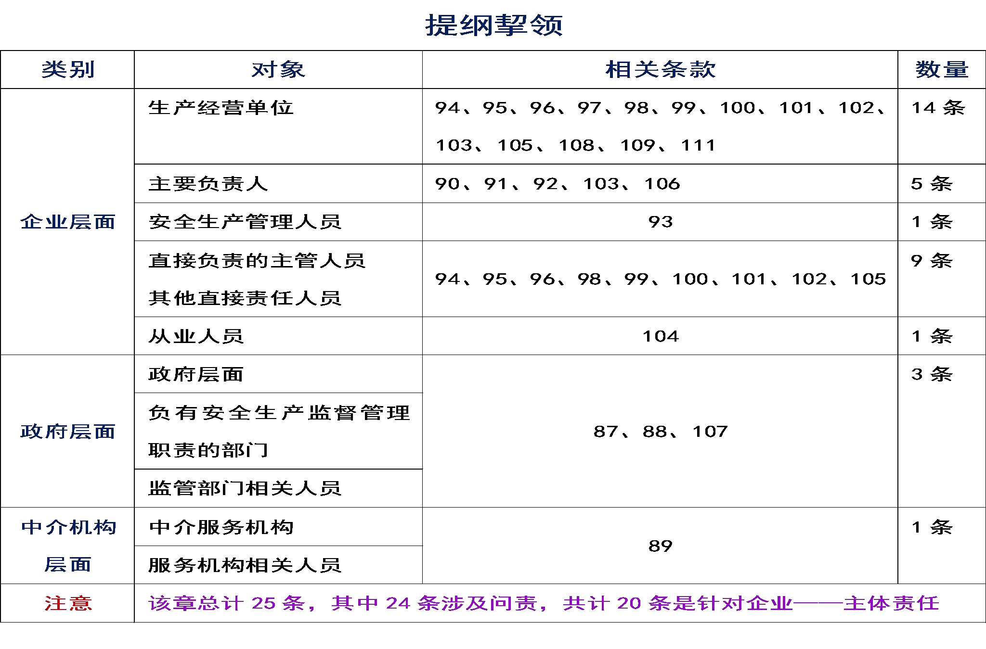

Slide 120
本章注意以下几点：
• 1、加大了处罚力度，且多数条款对单位和个人双罚制；
• 2、大多条款不再把责令限期改正作为前置条件，执法程 序、执法文书需调整；
• 3、自由裁量权加大。如2-20万元；10万元以下；10-50万 元；责令立即整改或限期整改；
• 4、工作中既要重视实体法，更要注重程序法。
• 行政诉讼法修改11月1日人大审议通过。

Slide 121
政府与部门法律责任（处分、刑事）87-88、107条
第八十七条 负有安监职责部门人员法律责任（下列行为之一给予降级或 撤职处分、构成犯罪的追究刑事责任）
1.违法对不符合条件予以批准验收的
2.发现未经批准验收的单位或接到举报后不取缔，不处理的
3.对已取得批准的单位未监督；对不具备条件不撤消原批准；对违法行 为不查处
4、发现重大事故隐患，不依法及时处理 其它滥用职权、玩忽职守、徇私舞弊行为的（如可能导致导致严重
后果的一般隐患） ，依法给予处分；构成犯罪的，依照刑法有关规 定追究刑事责任（397条滥用职权、玩忽职守罪）。

Slide 122
第八十八条 安监部门责任约束 两个不得（推销和收取费用）——责令改正，责令退还
费用，严重的对直接主管和责任人给予处分
第一百零七条 政府、安监部门事故报告责任
隐瞒不报、谎报、迟报，对直接主管和责任人处分 刑事责任（139条之二不报谎报罪）

Slide 123
第八十九条
中介（评价、认证、检验、检测）法律责任
构成犯罪 刑事责任（229条提供虚假文件罪）
所得10万元以上，并处2-5倍罚款
出示假 证明
没收违法 所得
不足10万元单处或并处10-20万元罚款
主管及责任人，2-5万元罚款
连带赔偿责任
同时吊销资质

Slide 124


（企业法律责任）90-106、108-111条
第九十条
单位决策机构，主要责任人，个人投资人安全投入责任
责令限期改正
未保证投入，不具备安全生产条件
逾期未改责令停产整顿
主要负责人撤职 对个人投资人2-20万元
违法导致事故
追究刑事责任（134条重大事故罪）

Slide 125
第九十一条
主要负责人未履行规定职责
责令限期改正
未履行本法管理职责
逾期未改2-5万、责令停产整顿
撤职
违法导致事故的
追究刑事责任
刑罚完毕或撤职处分后，五年内 不得担任主要负责人。 重大、特大终生不得担任

Slide 126
• 第九十二条主要负责人未履行规定职责，导致发生事故的， 依照上一年年收入罚款：
• （一）一般事故30%罚款；
• （二）较大事故40%罚款；
• （三）重大事故60%罚款；
• （四）特大事故80%罚款。
• 第九十三条 安全生产管理人员（含注安和中介人员）未 履行规定的安全生产管理职责的，责令限期改正；
• 导致发生事故的，暂停或撤销与安全生产有关的资格；
• 构成犯罪的，追究刑事责任。

Slide 127
第九十四条 生产经营单位违法行为责任 有下列行为之一的，责令限期改正，可以并处5万元以下罚款；
逾期未改正的，责令停产停业整顿，并处5-10万元以下的罚款，对其直接负 责的和其他直接责任人员处1-2万元以下的罚款：
（一）未按照规定设置安全机构或配备管理人员的；
•（二）高危单位的主要负责人和管理人员未经考核合格的；
•（三）未按照规定对从业人员、被派遣劳动者、实习学生进行教育和培训， 或未如实告知有关的安全生产事项的；
•（四）未如实记录安全生产教育和培训情况的；
•（五）未将隐患排查治理情况如实记录或未向从业人员通报；
•（六）未按制定应急救援预案或者未定期组织演练的；
•（七）特种作业人员未按照规定经专门的安全作业培训并取得相应资格， 上岗作业的。

Slide 128
第九十五条 建设项目违法行为责任
•有下列行为之一的，责令停止建设或者停产停业整顿，限期改正；逾期未改 正处50-100万元以下罚款，对直接负责的主管和直接责任人员处2-5万元以下 罚款；构成犯罪的追究刑事责任（137条重大工程安全罪）：
•（一）未对矿山、金属冶炼建设项目或者用于生产、储存、装卸危险物品的 建设项目进行安全评价的；
•（二）没有安全设施设计或者安全设施设计未按照规定报经有关部门审查同 意的；
•（三）施工单位未按照批准的安全设施设计施工的；
•（四•）竣工投入生产或使用前，安全设施未经验收合格的。

Slide 129
• 第九十六条 设备设施等违法行为责任
• 有下列行为之一责令限期改正，可以处5万元以下罚款；逾期未改正处5-20万元 以下的罚款，对其直接负责的主管人员和其他直接责任人员处1-2万元以下的罚 款；情节严重的，责令停产停业整顿；构成犯罪的，追究刑事责任：
• （一）未在有较大危险因素的生产经营场所和有关设施、设备上设置明显的安全 警示标志的；
• （二）安全设备的安装、使用、检测、改造和报废不符合国家标准或者行业标准 的；
• （三）未对安全设备进行经常性维护、保养和定期检测的；
• （四）未为从业人员提供符合国家或者行业标准的劳动防护用品的；
• （五）危险物品的容器、运输工具，以及涉及人身安全、危险性较大的海洋石油 开采特种设备和矿山井下特种设备未经具有专业资质的机构检测、检验合格，取 得安全使用证或者安全标志，投入使用的；
• （六）使用应当淘汰的危及生产安全的工艺、设备的

Slide 130
• 第九十七条 违反危险物品管理责任 （衔接性条款，去掉 具体罚则）
• 未经依法批准，擅自生产、经营、运输、储存、使用危险 物品或者处置废弃危险物品的，依照有关危险物品安全管 理的法律、行政法规的规定予以处罚；
• 构成犯罪的，依照刑法有关规定追究刑事责任。

Slide 131
• 第九十八条危险物品、重大危险源、危险作业、隐患排查管理责任； 有下列行为之一的，责令限期改正，可以处10万元以下的罚款;逾期 未改正的，责令停产停业整顿，并处10-20万元以下的罚款，对其直 接负责的主管人员和其他直接责任人员处2-5万元以下的罚款;构成犯 罪的，追究刑事责任：
• (一)生产、经营、运输、储存、使用危险物品或者处置废弃危险物品， 未建立专门安全管理制度、未采取可靠的安全措施的;
• (二)对重大危险源未登记建档，或者未进行评估、监控，或者未制定 应急预案的;
• (三)进行爆破、吊装及其他危险作业，未安排专门人员进行现场安全 管理的;
• (四)未建立事故隐患排查治理制度的。
138

Slide 132
第九十九条 未采取措施消除事故隐患的
• 责令立即消除或者限期消除; （立即和限期是自由裁量权。 一是根据现实情况确定是否责令立即消除，判断失误导致 发生事故应承担责任；二是按合理性原则确定限期）
• 企业拒不执行的（同时三种处罚）：责令停产停业整顿； 并处10-50万元以下的罚款；对其直接负责的主管人员和 其他直接责任人员处2-5万元以下的罚款

Slide 133
第一百条
承包租赁法律责任（1）
限期改正，没收违法所得
所得10万元以上，2-5倍罚款
发包出租给无安全
生产条件，无资质
没所得或不足10万元，单、并处10-20万元罚款
对主管和其它人员1-2万元罚款
发生事故与承包、承租方连带赔偿

Slide 134

租赁承包的法律责任（2）
未签专门安全生产合同
限期改进并处5万元以下罚款
合同中未明确安全生产职责
对主管和其它人员1万元以下
逾期未改正停产停业整顿
未对承包、承租方协调管理

Slide 135
第一百零一条
同区域作业法律责任
可能危及对方的活动
未签定安全生产协议 未指定专职人员协调管理
责令限期改进， 可并处5万元以下罚款； 对主管和其它人员 1万元以下
逾期未改正停产停业

Slide 136
第一百零二条
员工宿舍安全法律责任
限期改进 可处5万元以下罚款；
对主管和其它人员 1万元以下罚款
逾期未改正停产整顿 构成犯罪刑事责任
136和139条
员工宿三合一不符安全距离
无安全通道、标志 或锁闭封堵

Slide 137
第一百零三条 私定免、减协议法律责任 协议无效，对投资人2-10万元罚款
第一百零四条
从业人员法律责任
违章违纪给予处分 造成重大事故，追究刑事责任

Slide 138
第一百零五条 拒绝、阻碍监督检查
• 责令改正；
• 拒不改正的，处2-20万元以下的罚款；对其直接负责的主 管人员和其他直接责任人员处1-2万元以下的罚款；
• 构成犯罪的追究刑事责任（277条，妨害公务罪）。注意： 一是必须是暴力、威协，其它吵闹、漫骂属治安管理）； 二是必须是依法执行公务）

Slide 139
第一百零六条主要责任人重大事故援救责任 不立即组织援救，处理期间擅离、逃匿、或隐瞒不报、谎 报、迟报，给予降职、撤职；并处上年度60%-100%罚款；
逃匿的，15天以下拘留；构成犯罪的追究刑事责任 第一百零八条 不具备生产条件的
不具备安全生产条件 停产整顿后仍不具备
关闭、吊销营业执照

Slide 140
第一百零九条 发生事故除依法承担相应的赔偿等责任外按 下列规定罚款：
• 一般事故20-50万元以下的罚款；
• 较大事故50-100万元以下的罚款；
• 重大事故100-500万元以下的罚款；
• 特别重大事故500-1000万元以下的罚款；情节特别严重 1000-2000万元以下。

Slide 141
第一百一十条 处罚授权
行政处罚——安监部门和其它部门按职责
关闭处罚——安监部门报县以上政府按国务院规定权限 拘留处罚——公安依照治安管理处罚条件规定
第一百一十一条 单位赔偿责任
承担人员伤亡、财产损失赔偿责任，拒不承担或逃匿由 法院强制性执行。责任人继续履行赔偿义务。

Slide 142
第七章 附则（共3条，增加1条）
第一百一十二条 本法下列用语的含义：
危险物品指易燃易爆物品、危险化学品、放射性物品等能够危及人身 安全和财产安全的物品。
重大危险源指长期地或者临时地生产、搬运、使用或者储存危险物品， 且危险物品的数量等于或者超过临界量的单元（包括场所和设施）
第一百一十三条 生产安全一般、较大、重大、特大事故的划分标准 由国务院规定。
相关行业、领域重大事故隐患的判定标准由国务院安监和其他负有安 监职责的部门根据职责分工制定。
第一百一十四条 本法自2014年12月01日起施行。

Slide 143


温家宝总理曾引用明代政治家张居正的名言：“天下之事，不难于立法， 而难于法之必行；不难于听言，而难于言之必效”

Slide 144









